Slide 1

Los seguidores de la nueva era
Página 39

Slide 2
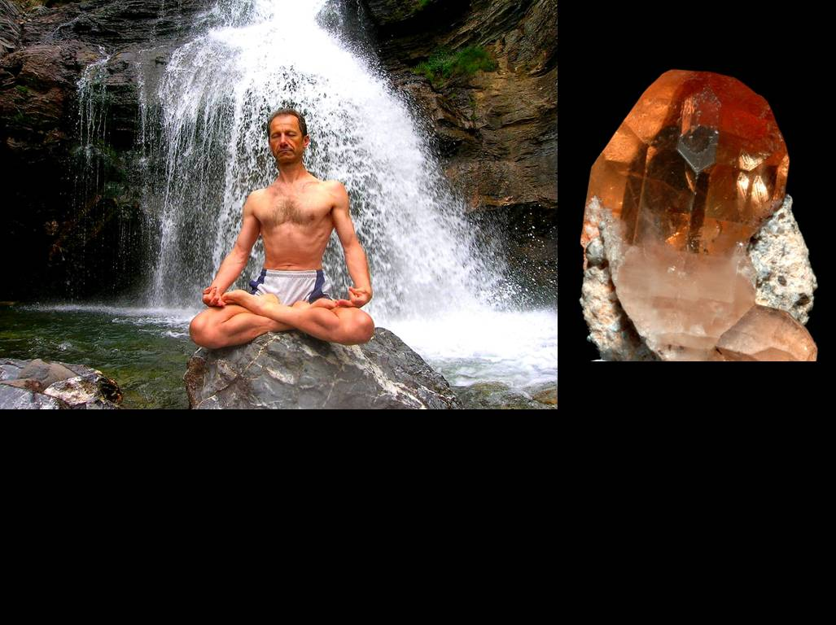
La nueva era
[y la metafísica]

Slide 3
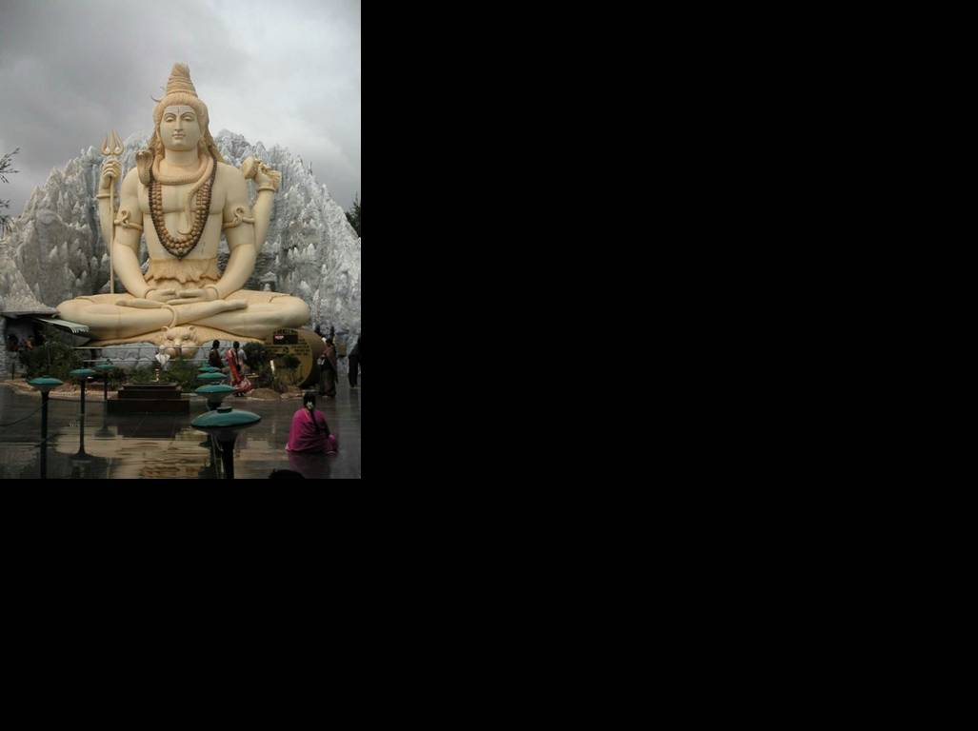
La nueva era
[y la metafísica]
© Deepak Gupta / Wikimedia Commons

Slide 4
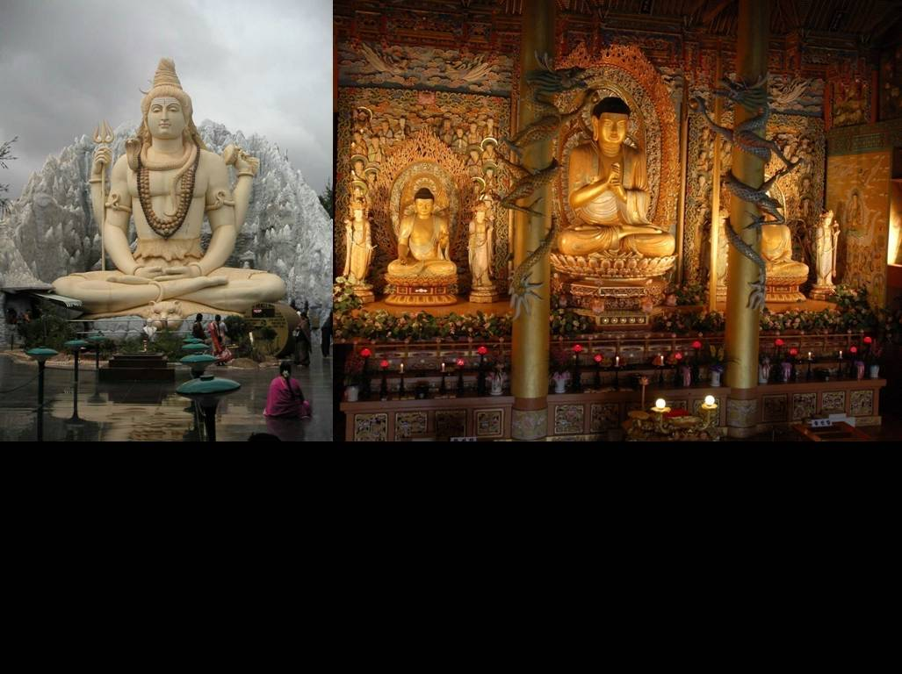
La nueva era
[y la metafísica]
© Deepak Gupta / Wikimedia Commons
© Dknisely / Wikimedia Commons

Slide 5
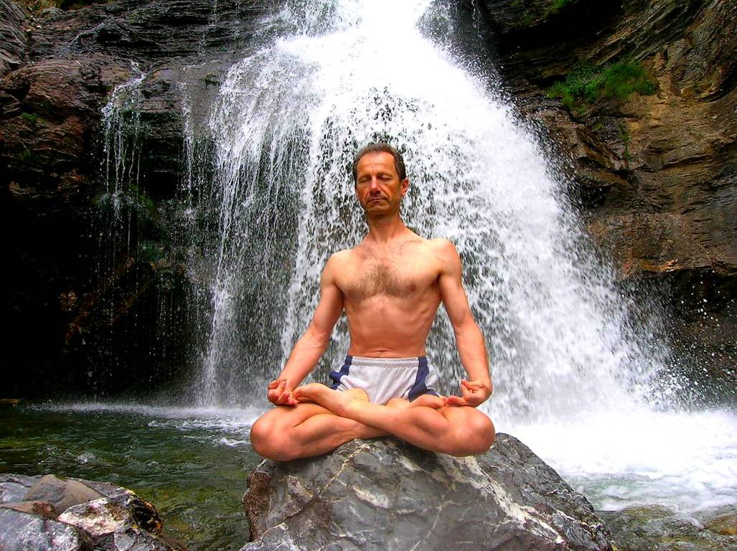
La nueva era

Slide 6
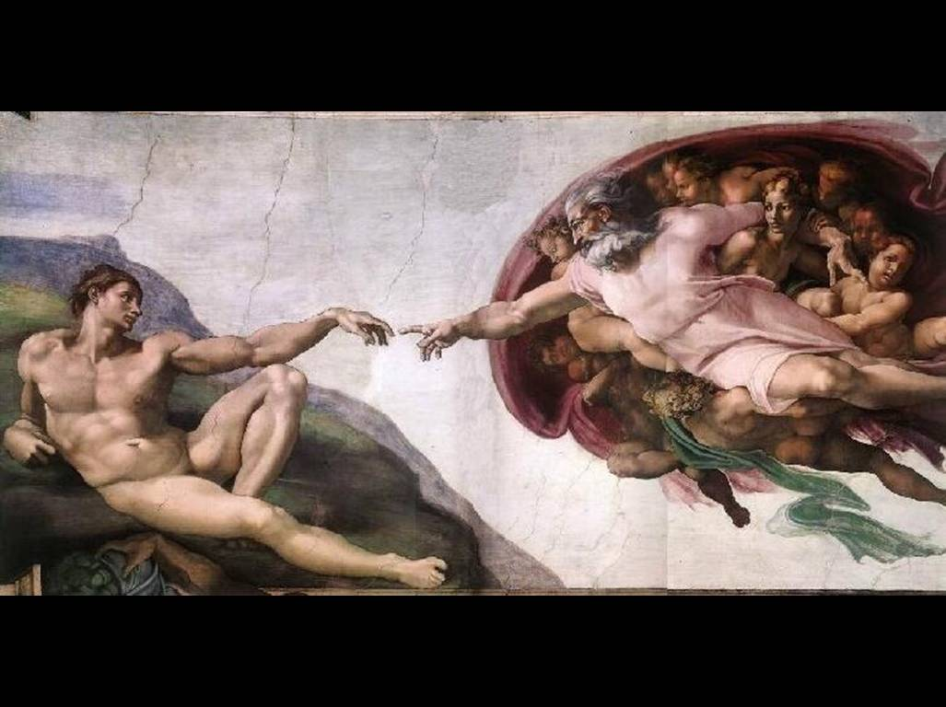

Slide 8
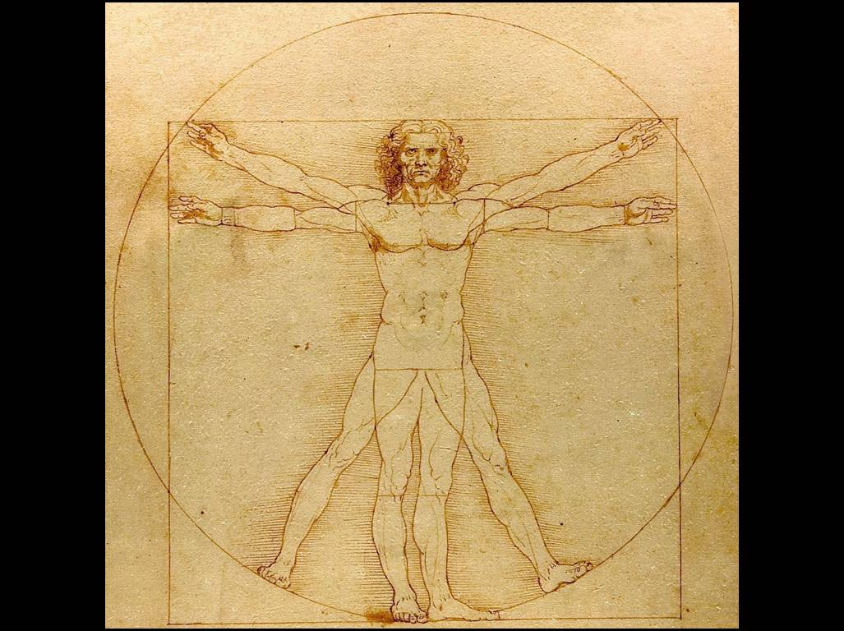

Slide 9
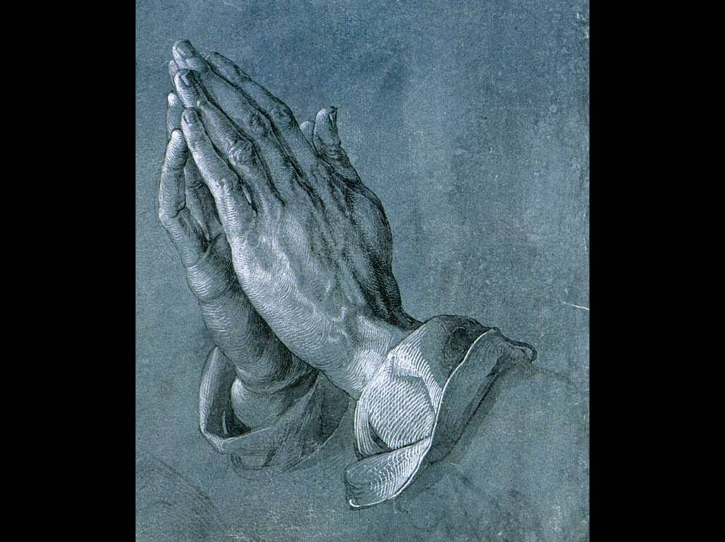

Slide 10
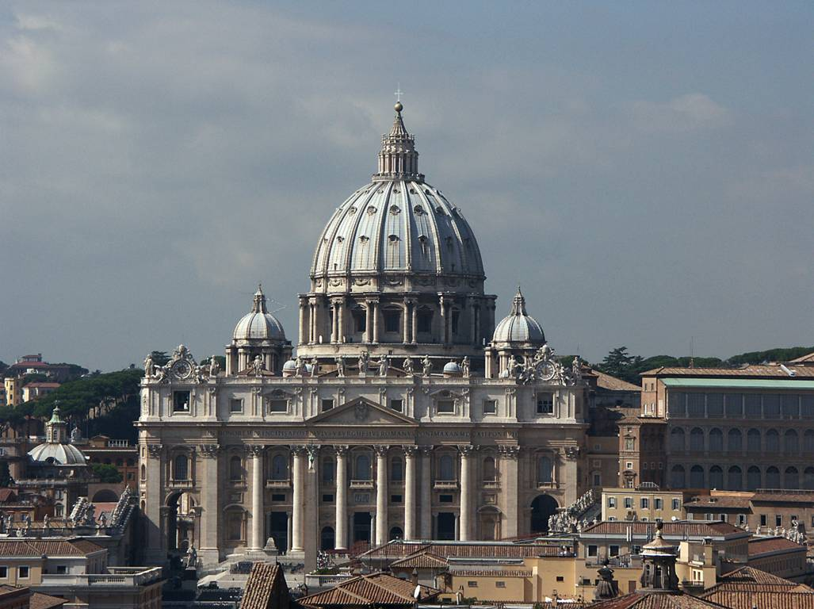

Slide 11
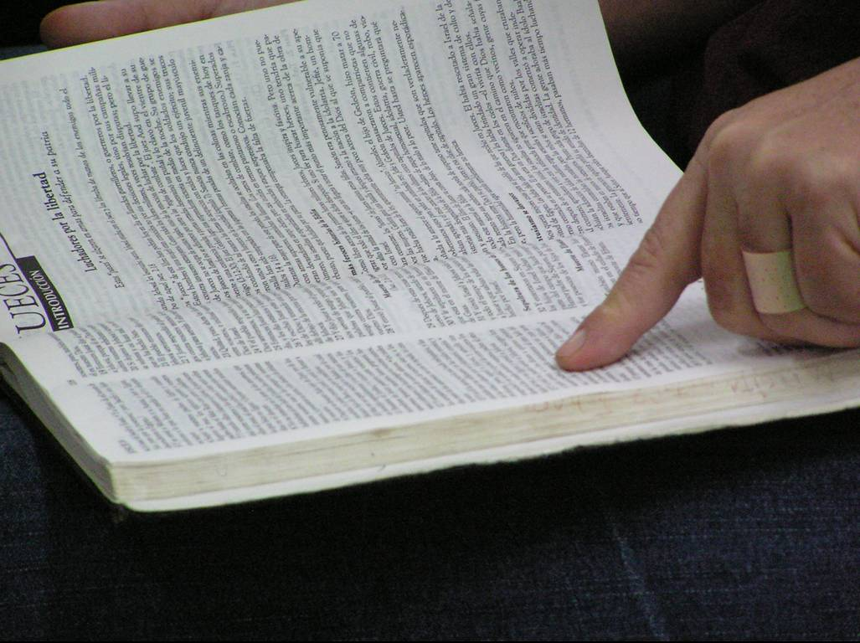
© William F Ritchey

Slide 12
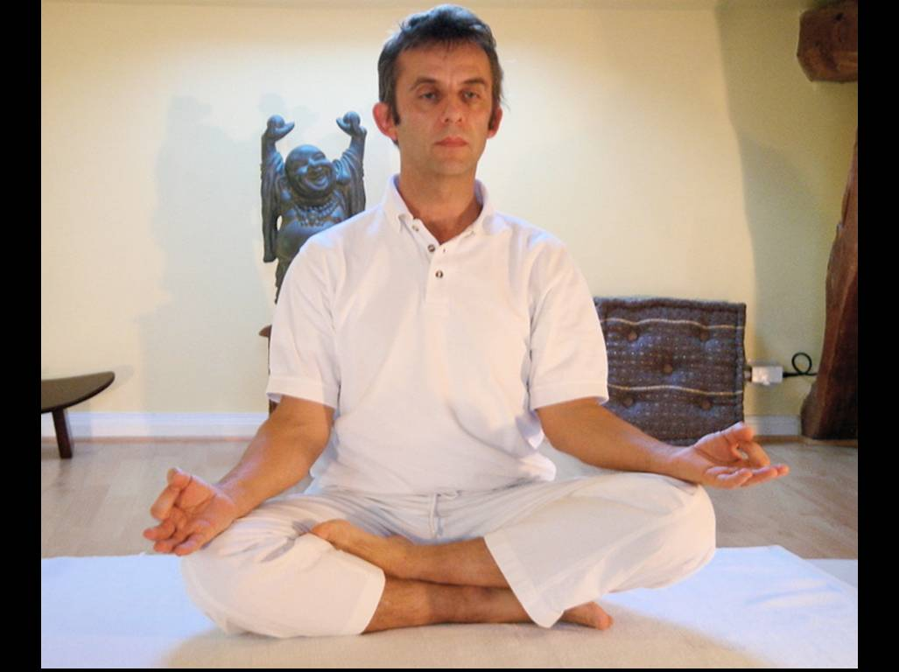
© Joseph Renger / Wikimedia Commons

Slide 13
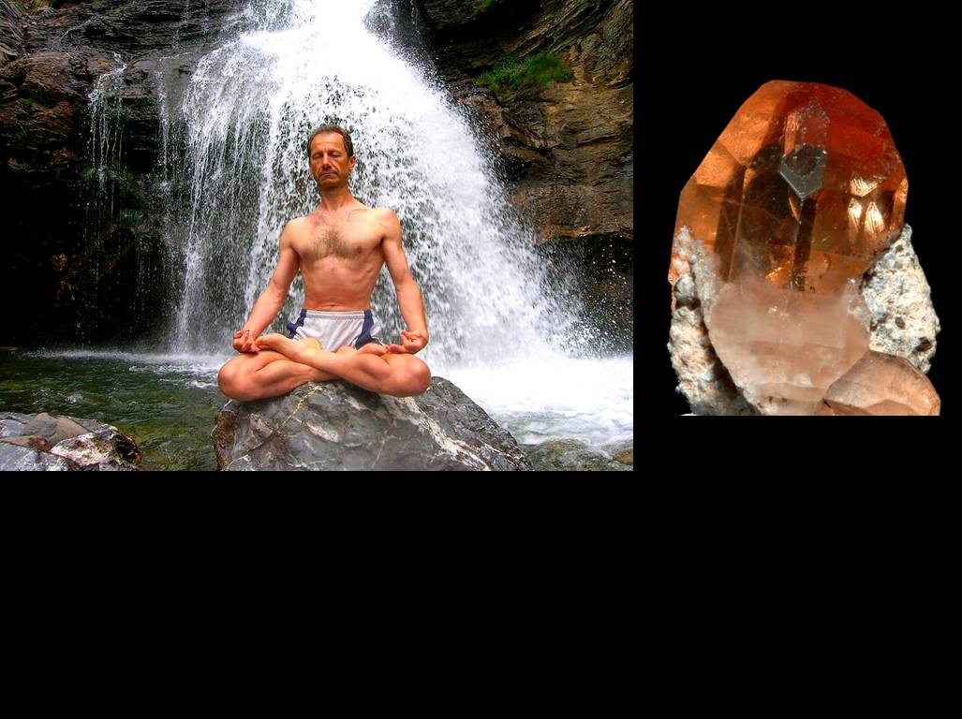
Raíces de
La nueva era

Slide 14
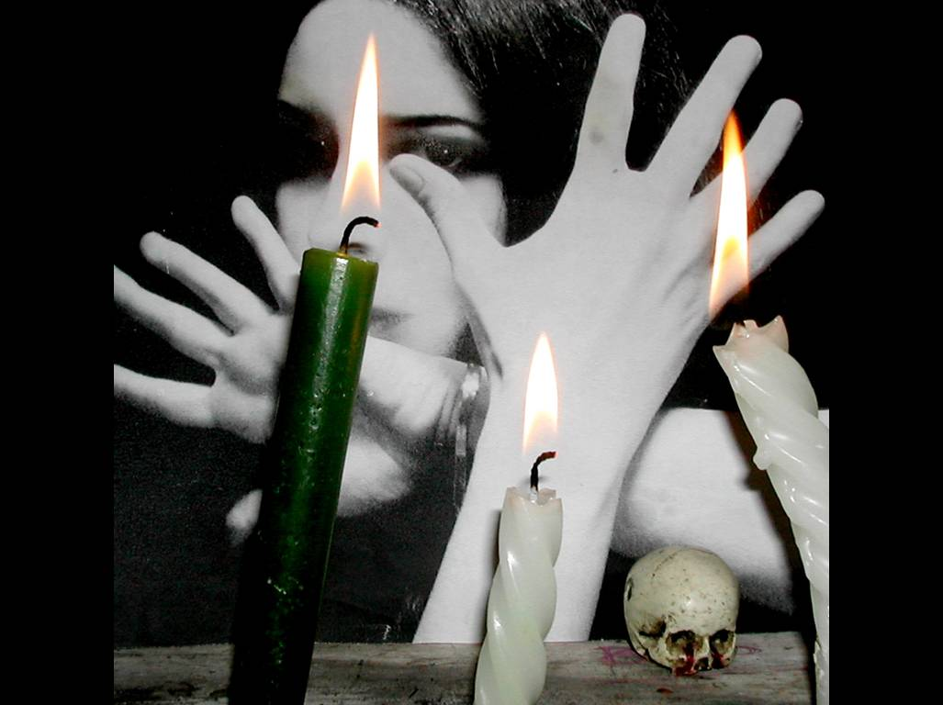
El ocultismo
© Sabbhat Sabacio Striges / Wikimedia Commons

Slide 15
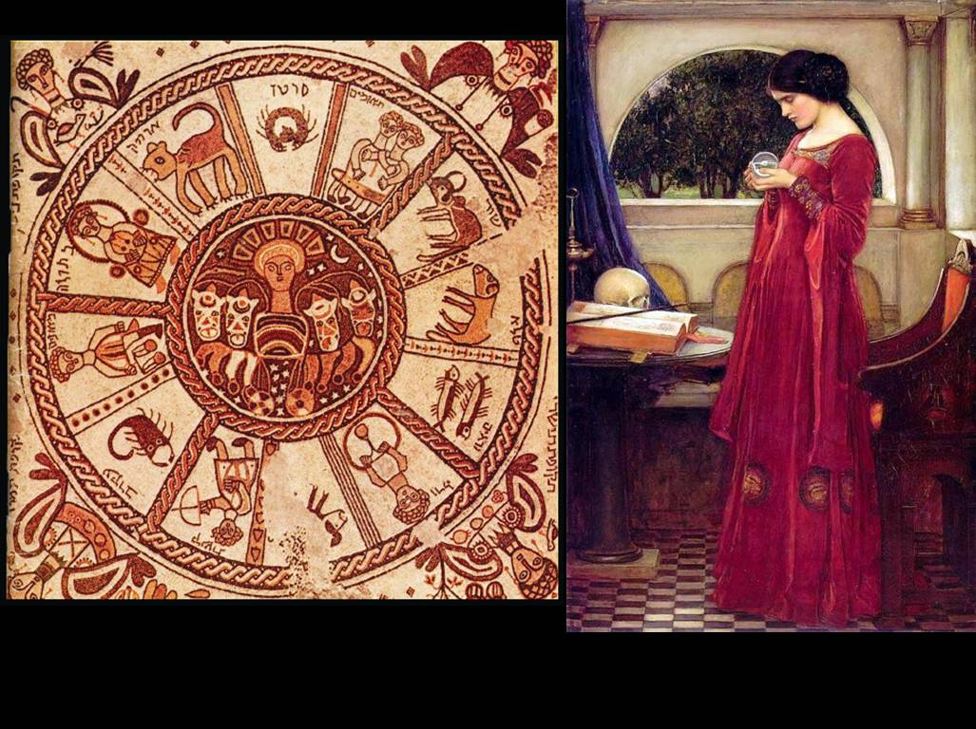
adivinación

Slide 16
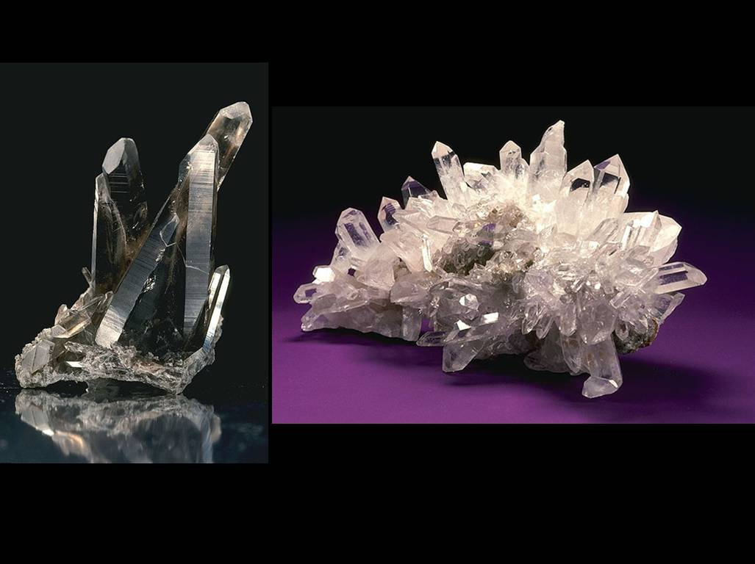
magia

Slide 17
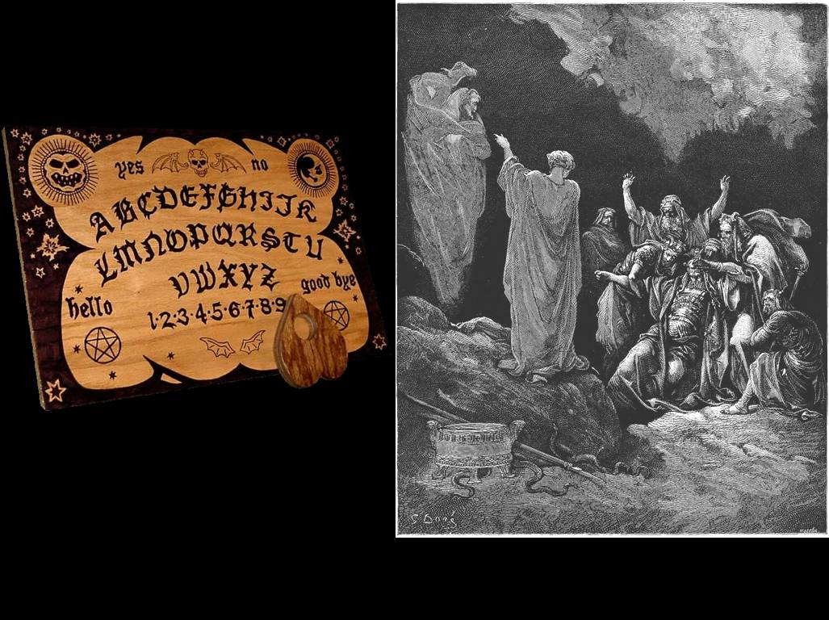
necromancia

Slide 18
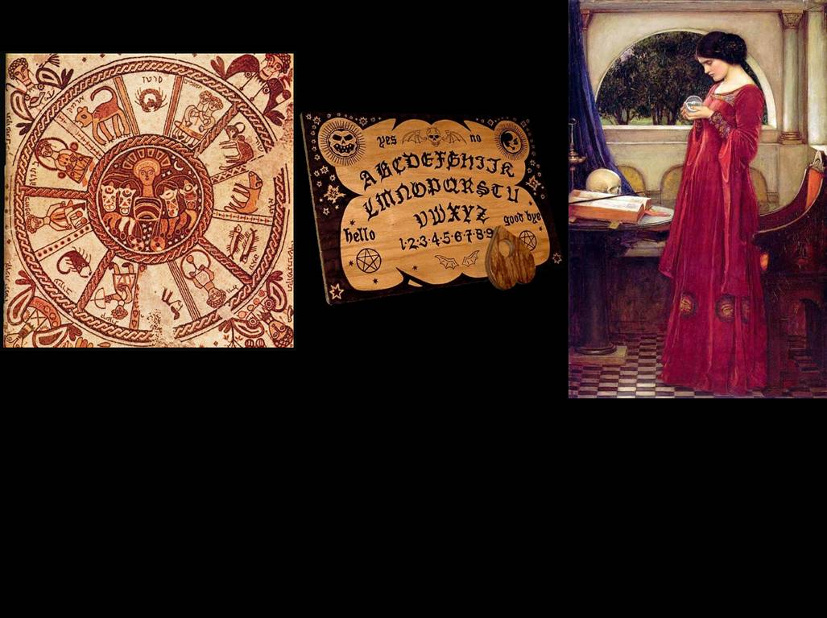
Busca información oculta por vías condenadas

Slide 19
Usa terminología nueva

Slide 20
Proyección astral

Slide 21
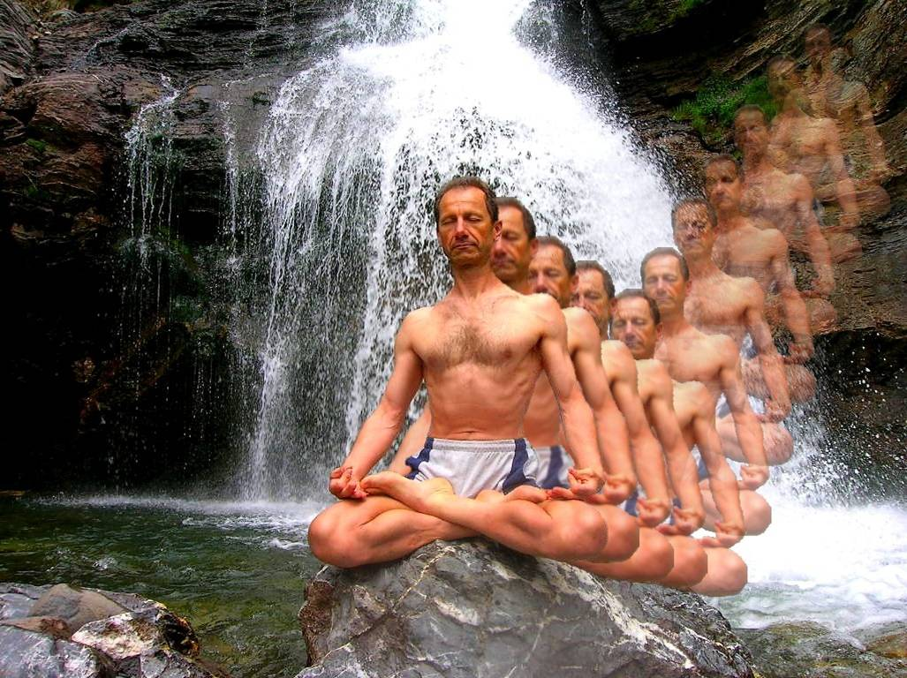
Proyección astral

Slide 22
meditación

Slide 23
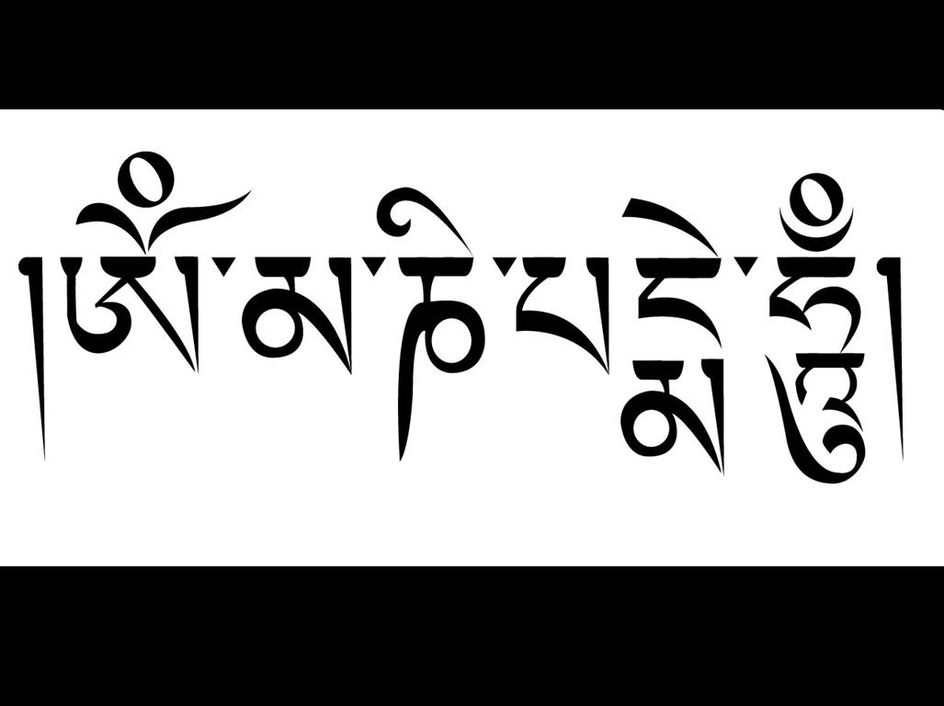
mantras

Slide 24

Sueño lúcido

Slide 25
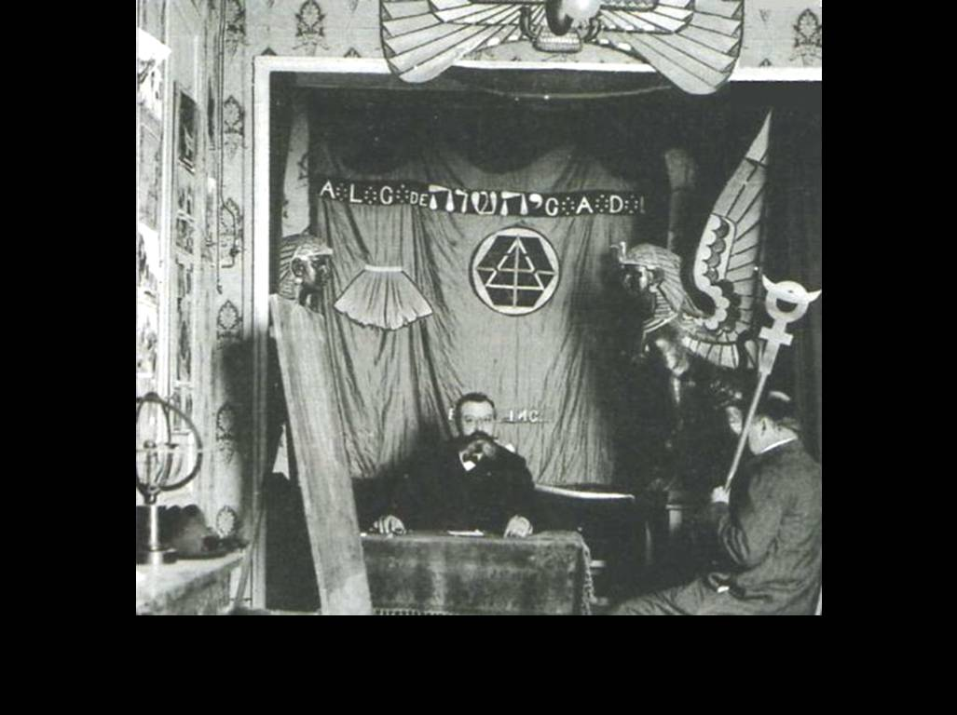
Psicometría

Slide 26
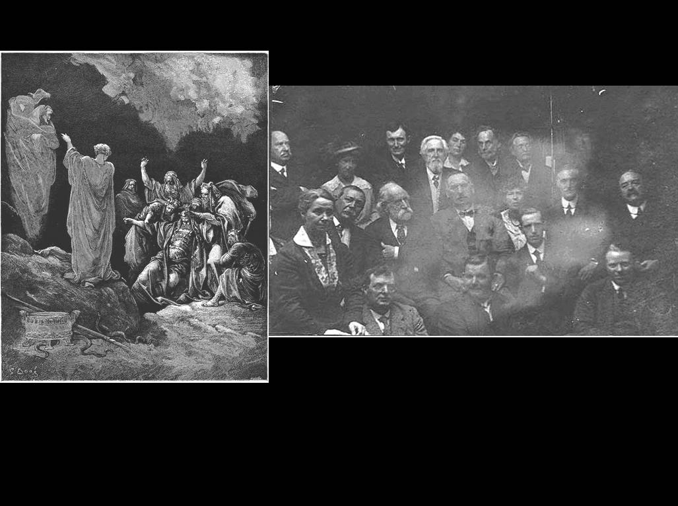
canalización

Slide 27
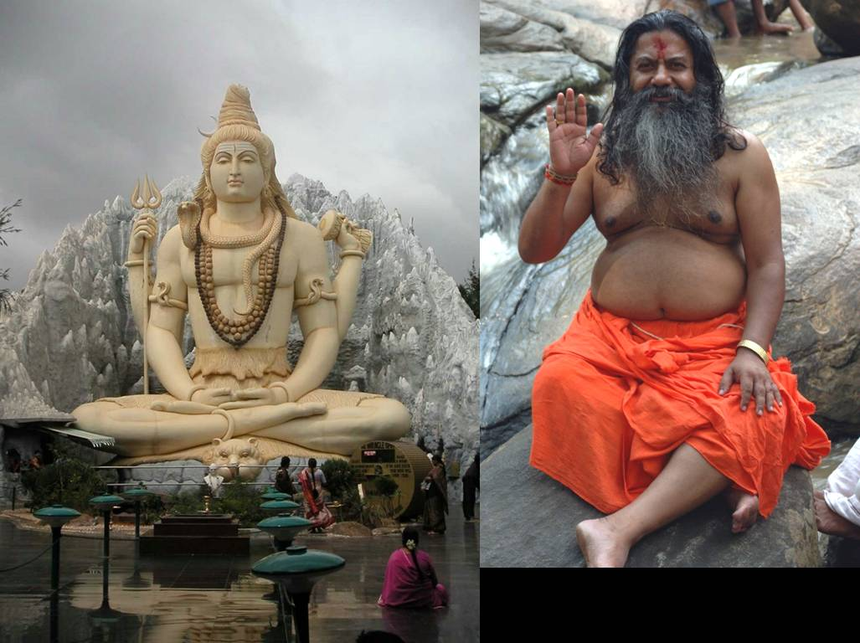
© Giridhar Appaji Nag Y / Wikimedia Commons
El hinduismo
© Deepak Gupta / Wikimedia Commons

Slide 28
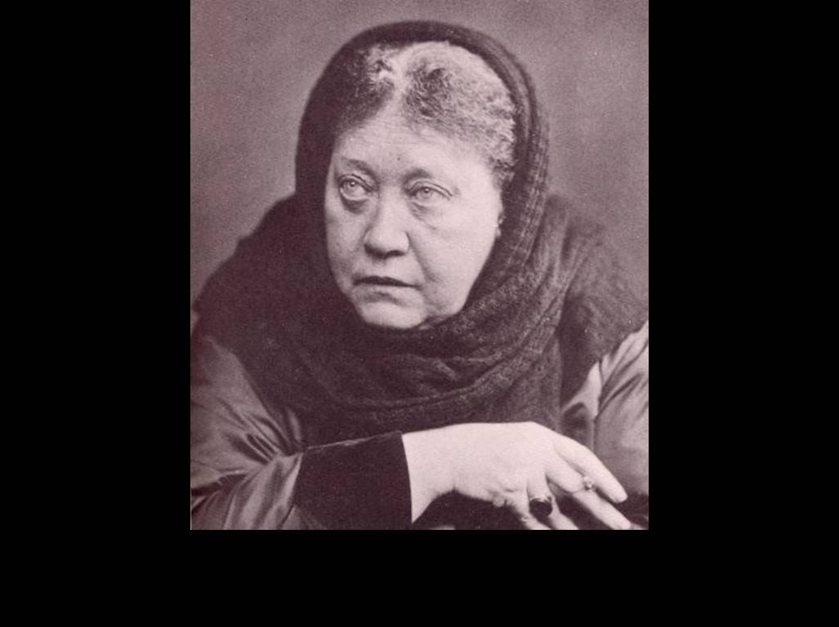
Helena Blavatsky

Slide 29
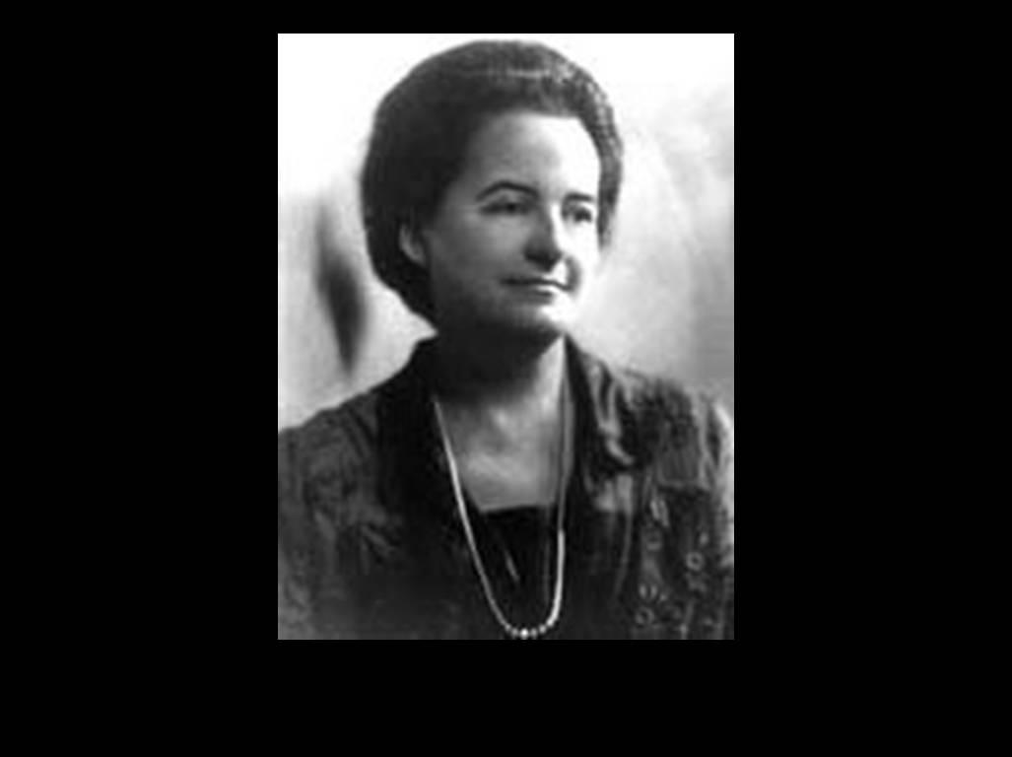
Alice Bailey

Slide 30

Sociedad teosófica

Slide 31

Sociedad teosófica

Slide 32

Sociedad teosófica

Slide 33

Sociedad teosófica

Slide 34

Sociedad teosófica

Slide 35

Sociedad teosófica

Slide 36
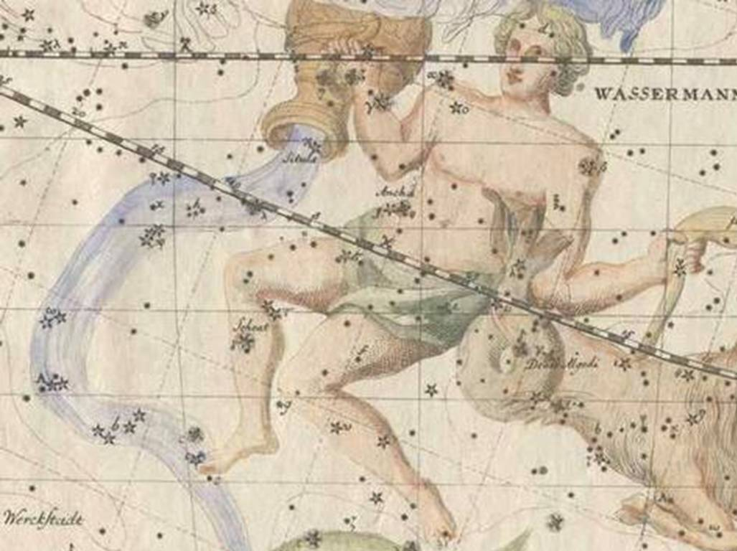
La era de acuario

Slide 37
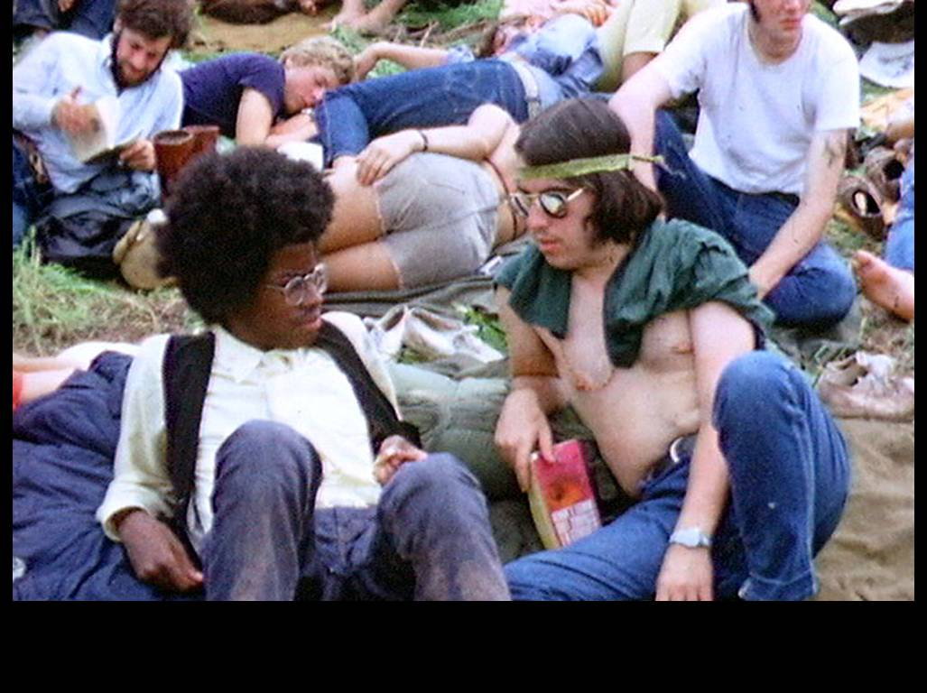
© Derek Redmond & Paul Campbell / Wikimedia Commons
La era de woodstock

Slide 38
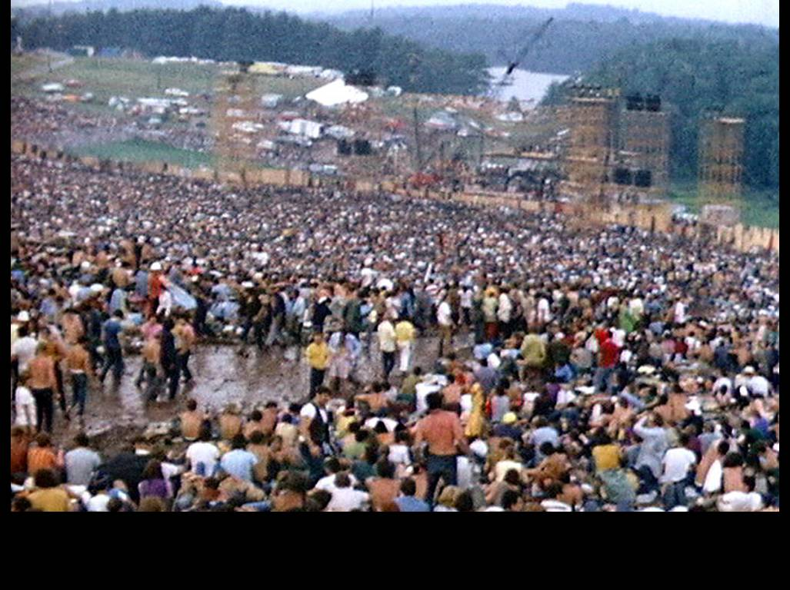
© Derek Redmond & Paul Campbell / Wikimedia Commons
La era de woodstock

Slide 39

.
La era de acuario

Slide 40
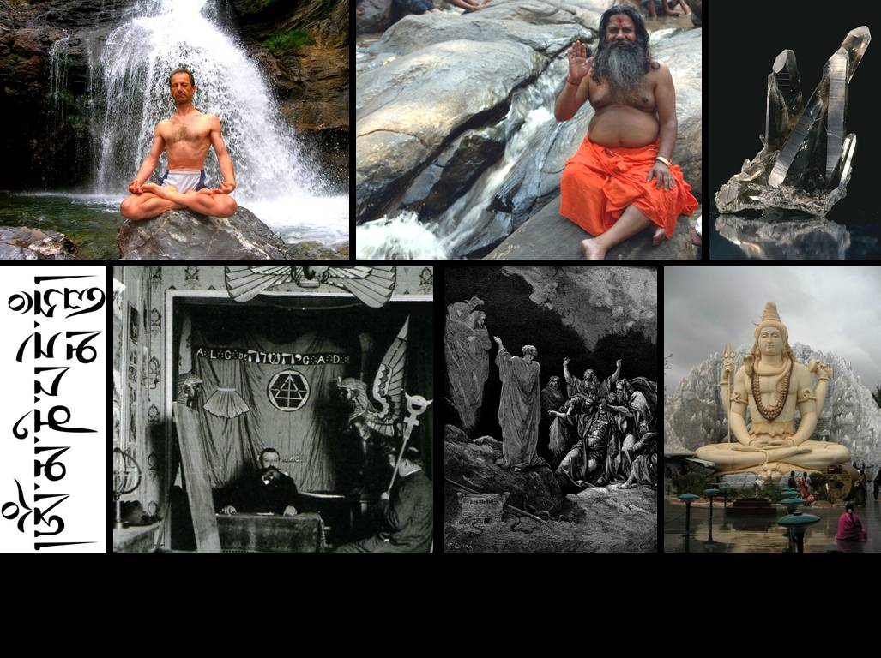
© Giridhar Appaji Nag Y / Wikimedia Commons
© Deepak Gupta / Wikimedia Commons
Creencias de La nueva era

Slide 41
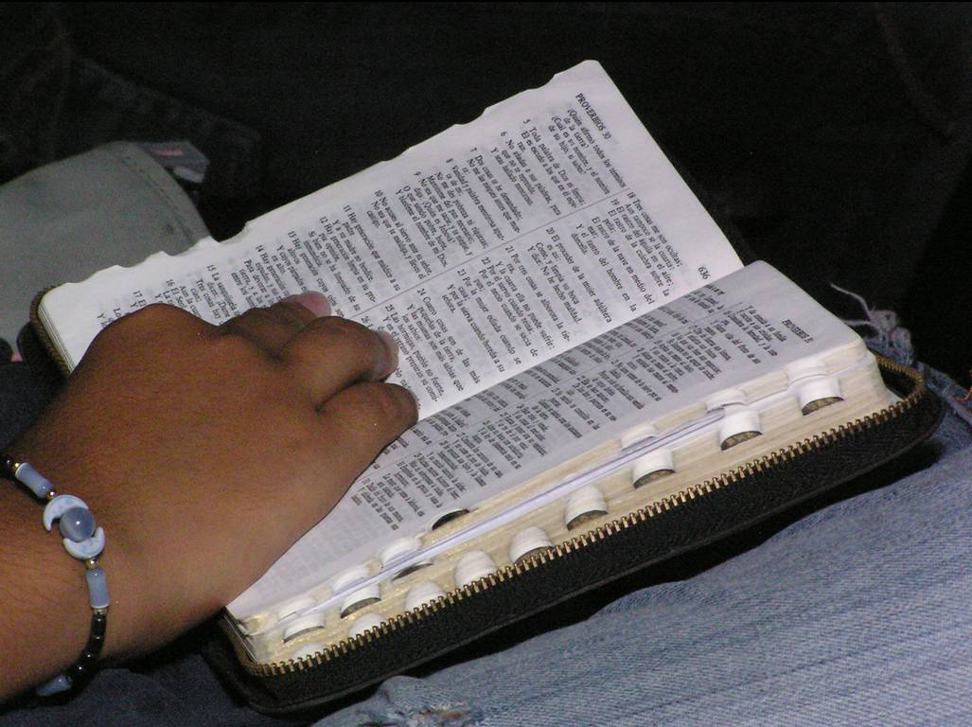
Revelación
© William F Ritchey

Slide 42
Revelación
© William F Ritchey

Slide 43
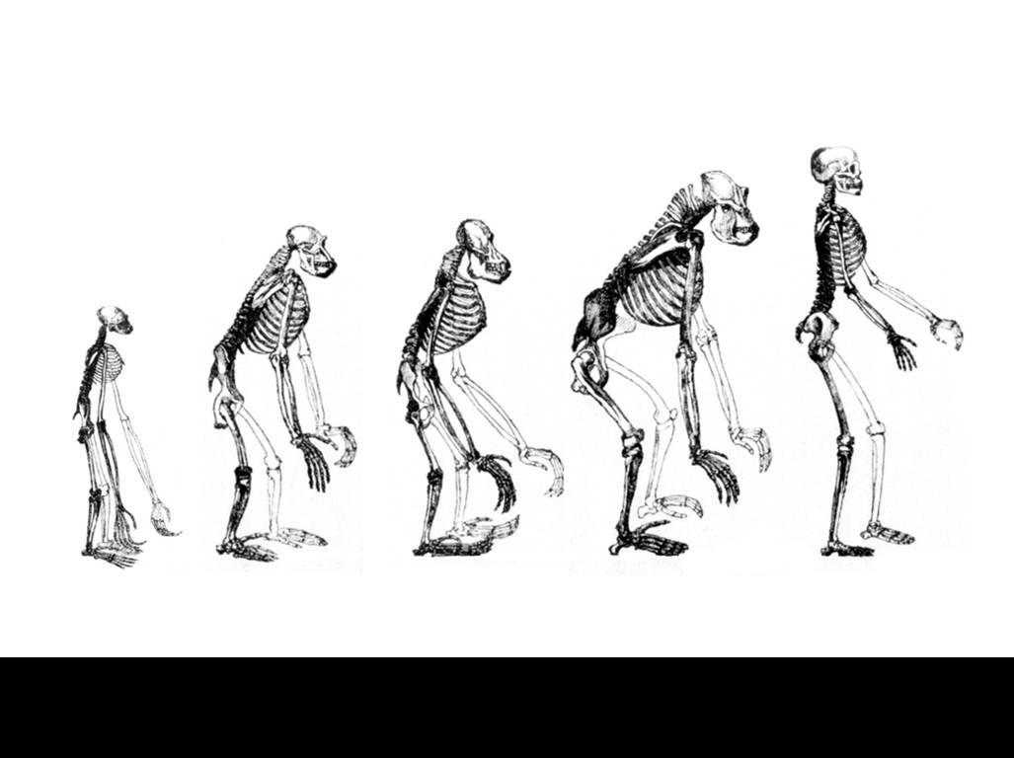
Revelación

Slide 44
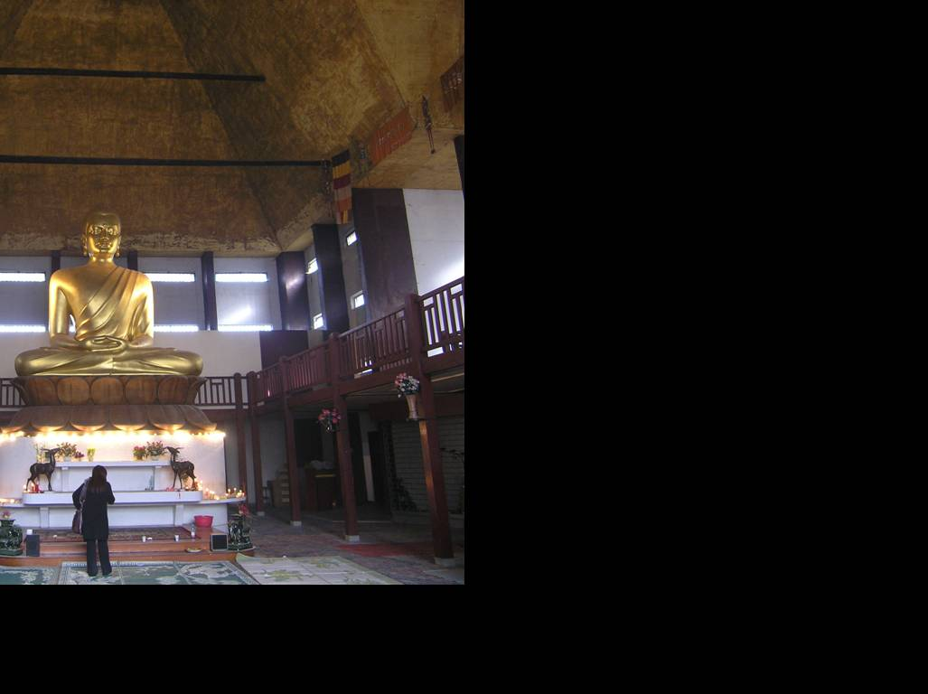
© Grook Da Oger / Wikimedia Commons
Revelación

Slide 45
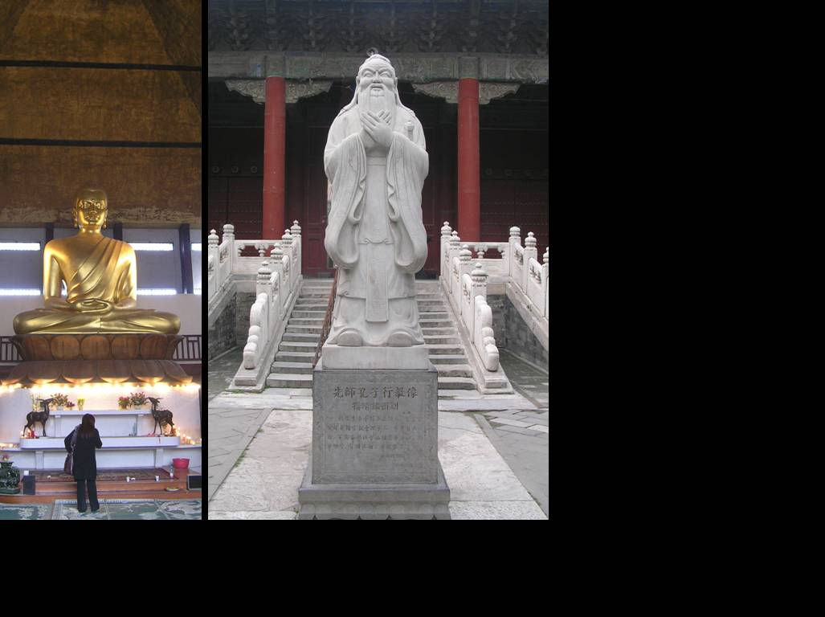
© Grook Da Oger / Wikimedia Commons
© Miguel A. Monjas / Wikimedia Commons
Revelación

Slide 46
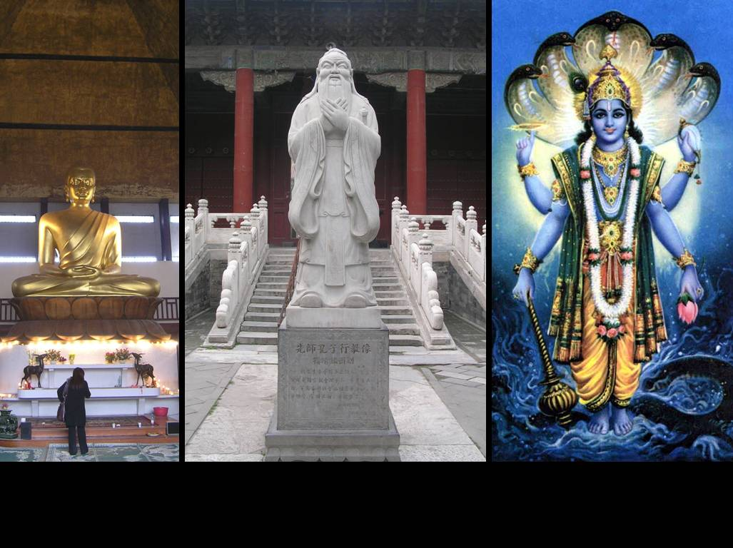
© Grook Da Oger / Wikimedia Commons
© Miguel A. Monjas / Wikimedia Commons
Revelación

Slide 47
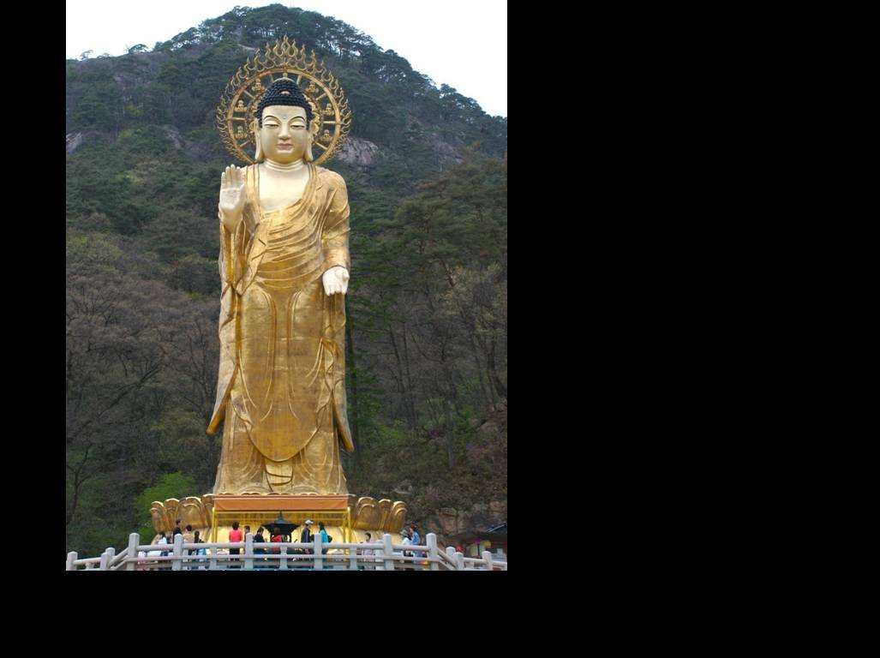
Señor Maitreya
© Yoo Chung / Wikimedia Commons
Revelación

Slide 48

Divinidad de la humanidad

Slide 49
Divinidad de la humanidad

Slide 50
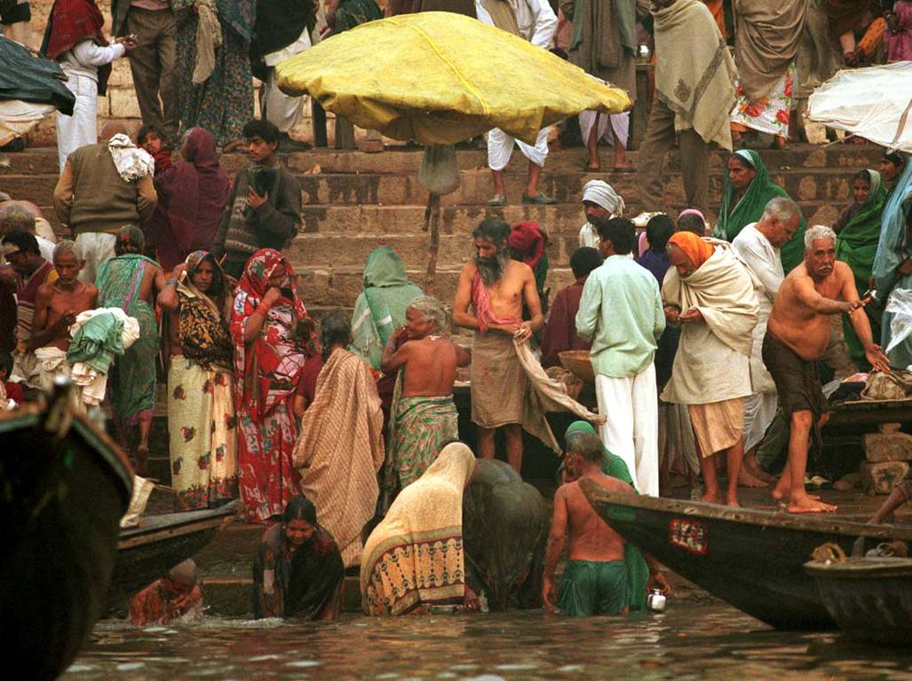
Divinidad de la humanidad
© International Mission Board – Bautistas del Sur

Slide 51

Divinidad de la humanidad

Slide 52
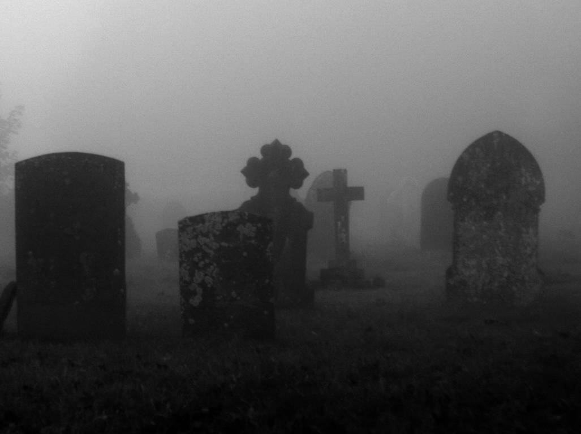
Reencarnación y karma
© R Neil Marshman / Wikimedia Commons

Slide 53
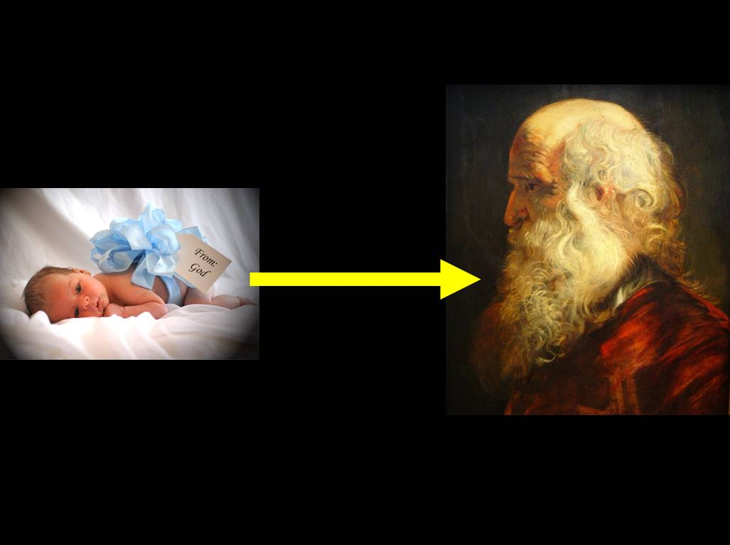
© Nils Fretwurst / Wikimedia Commons
© David Monniaux / Wikimedia Commons
Reencarnación y karma

Slide 54
© Nils Fretwurst / Wikimedia Commons
© David Monniaux / Wikimedia Commons
Reencarnación y karma

Slide 55
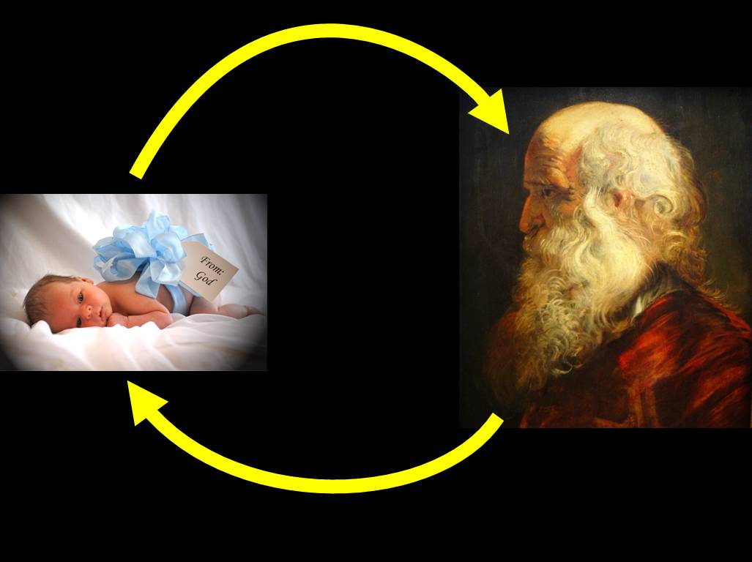
© Nils Fretwurst / Wikimedia Commons
© David Monniaux / Wikimedia Commons
Reencarnación y karma

Slide 56
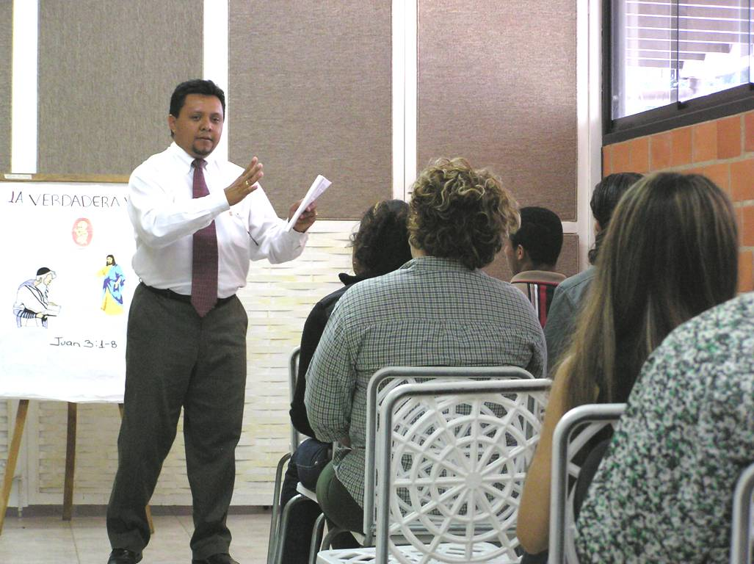
Verdad universal
© William F Ritchey

Slide 57
Verdad universal
© William F Ritchey

Slide 58

Verdades individuales
© William F Ritchey

Slide 59
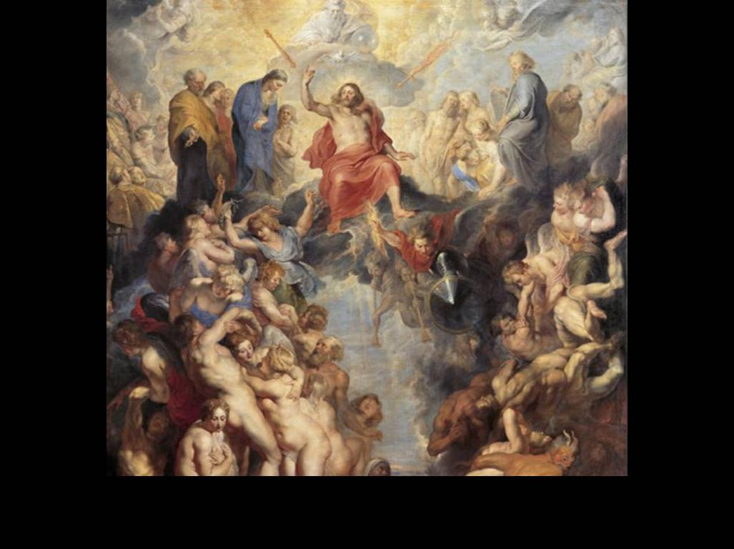
La era venidera

Slide 60
La era venidera

Slide 61
© Derek Redmond & Paul Campbell / Wikimedia Commons
La era venidera

Slide 62
Dios

Slide 63
Dios

Slide 64
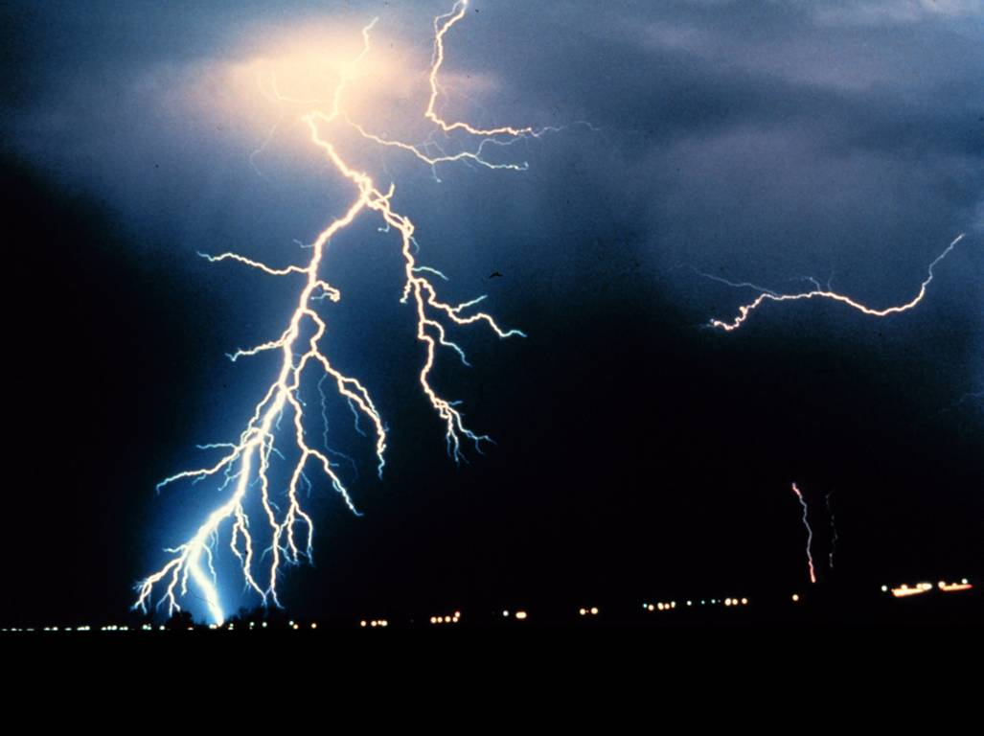
Photo cortesía NOAA Photo Library
Dios

Slide 65
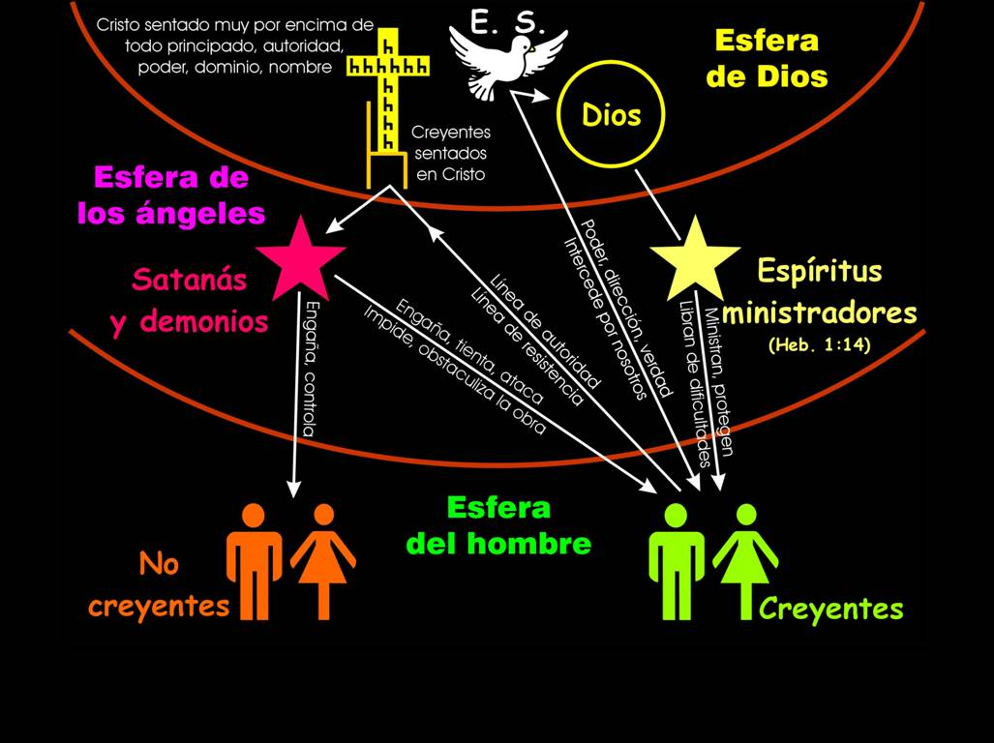
La trinidad

Slide 66
La trinidad

Slide 67
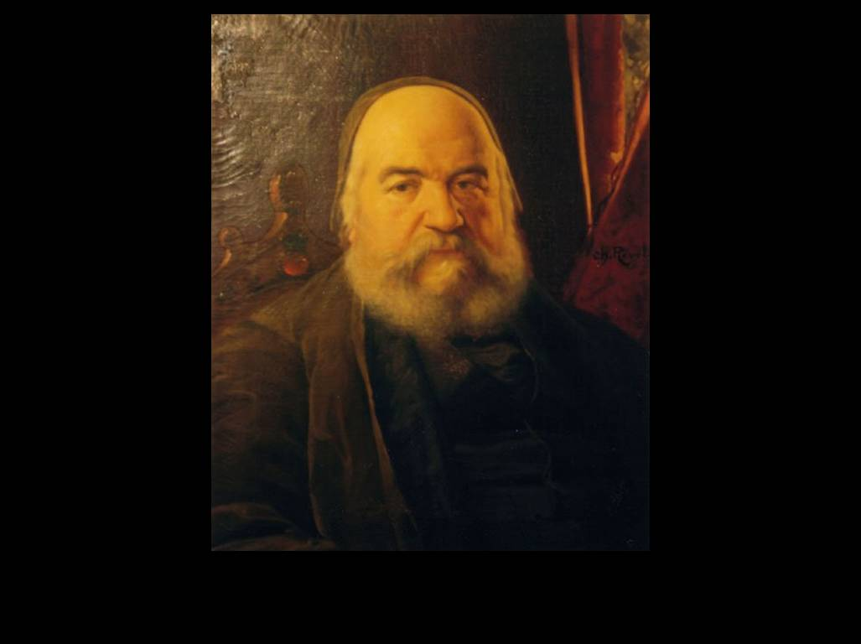
La trinidad

Slide 68
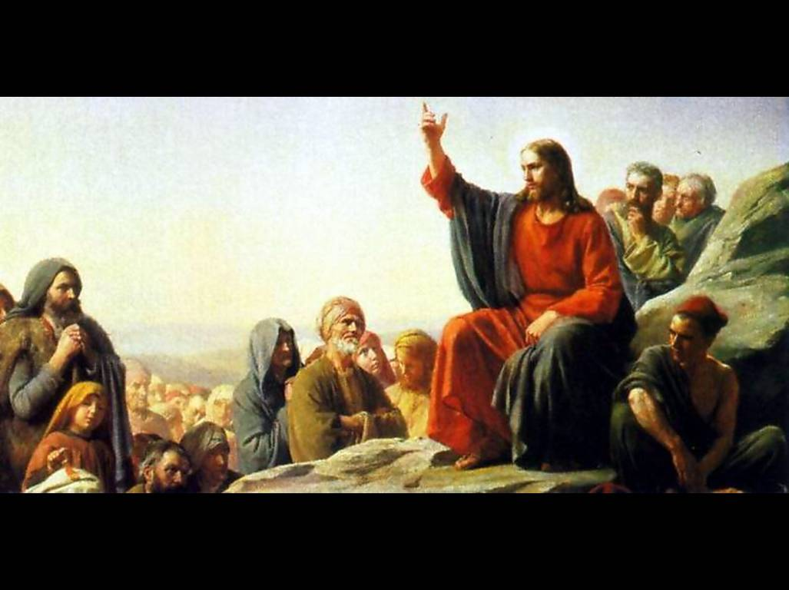
Cristo

Slide 69
Cristo

Slide 70
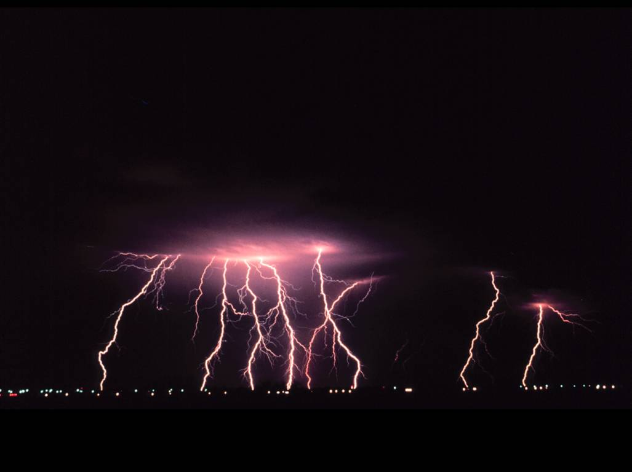
Photo cortesía NOAA Photo Library
Cristo

Slide 71
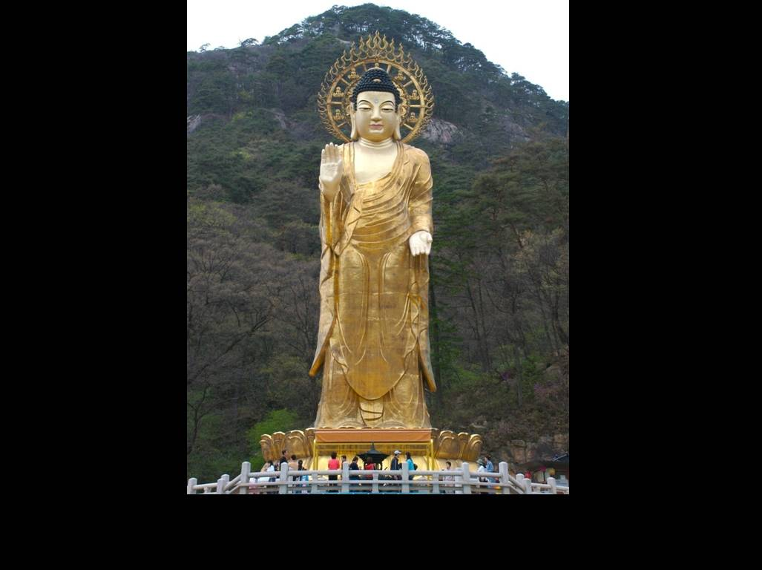
© Yoo Chung / Wikimedia Commons
Cristo

Slide 72
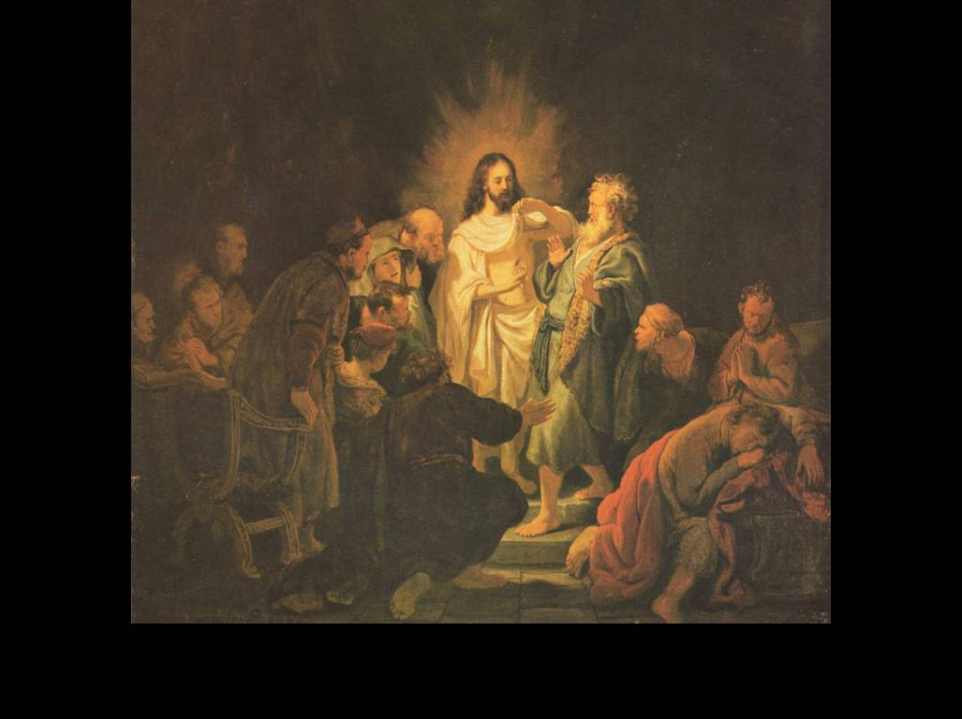
Jesús

Slide 73
Jesús

Slide 74
Jesús

Slide 75
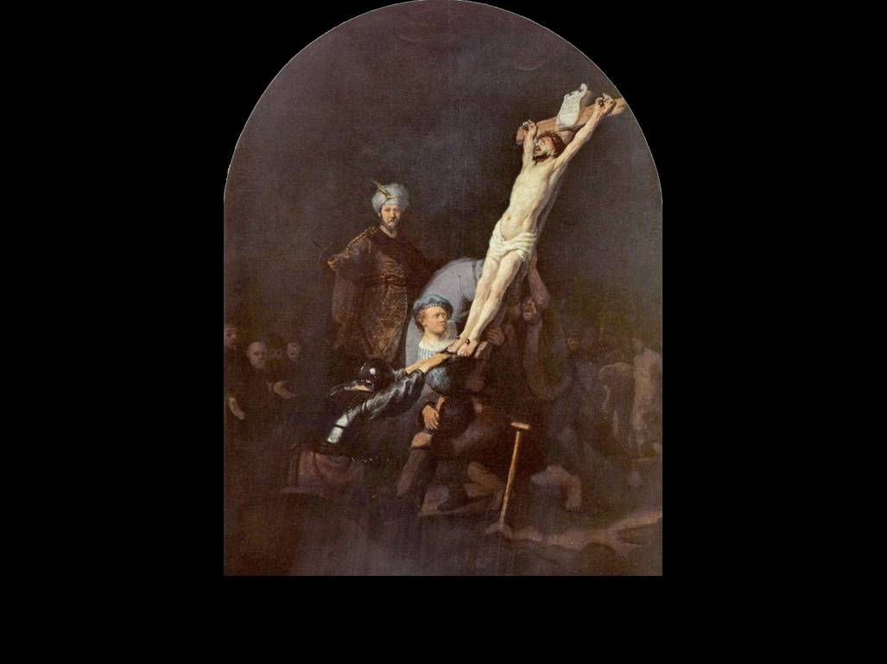
La expiación

Slide 76
La expiación

Slide 77
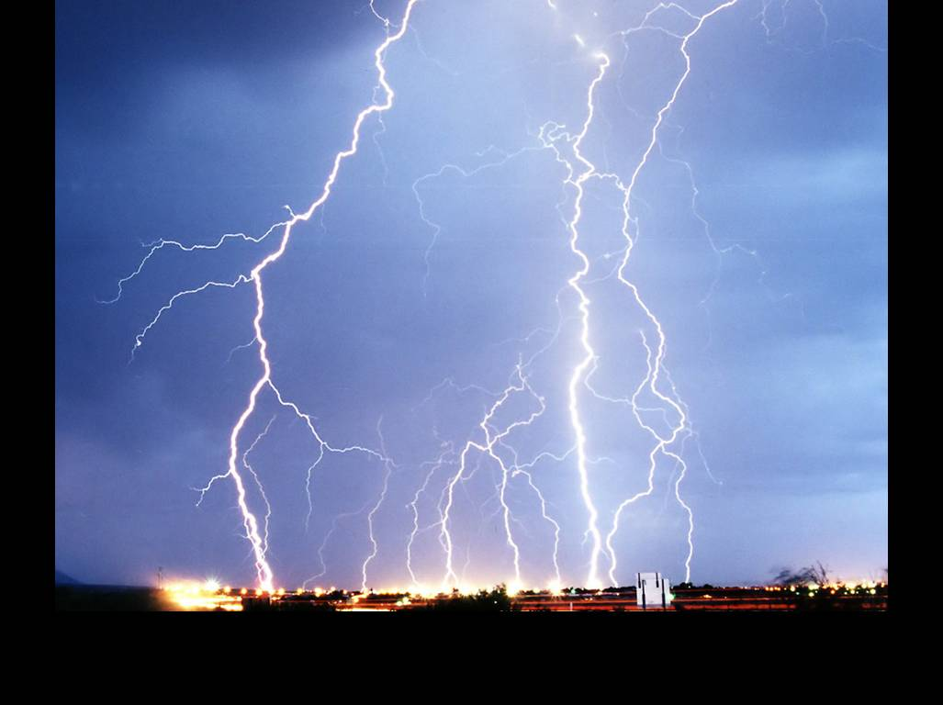
La expiación

Slide 78
Fotos y gráficos
procedencia y copyright según identificación individual
(los sin identificación vienen del dominio público)
Contenido general adaptado del texto
La presentación pertinente y persuasiva del evangelio:
el impacto del entorno religioso
© 2010 William F. Ritchey

